Slide 1

DMExpress 교육 자료
한국비지네스써비스㈜
2022.06.

Slide 2

누구나 쉽게 사용 (Ease of Use)
회사소개, DMX 개요
DMX 주요 기능
기타 기능
Q&A

Slide 3
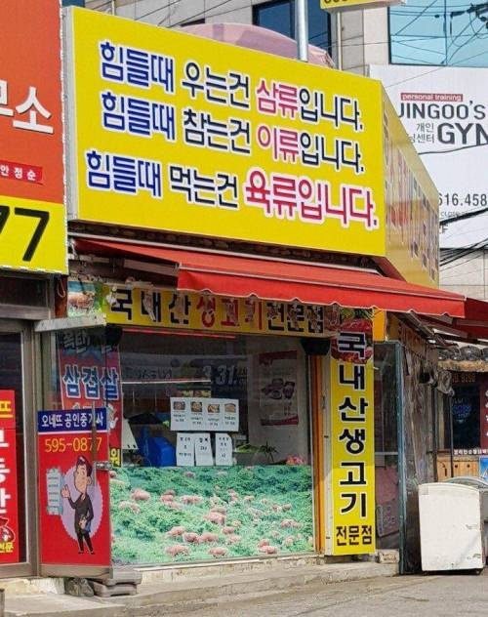




Slide 4
누구나 쉽게 사용 (Ease of Use)
회사소개, DMX 개요
DMX 주요 기능
기타 기능
Q&A

Slide 5
























About Syncsort
Multinational Software Company
1968년 설립, 북미, 유럽 및 아시아 지역에서 영업
50년 이상 성능 혁신
25개 이상의 특허 출원 및 발급
투자자:
FINANCE
INSURANCE & HEALTHCARE
TELECOMMUNICATIONS
RETAIL
PUBLIC SECTOR
DATA SERVICES
Large Global Customer Base
기업 및 전세계의 정부에 대한 데이터 통합 및 데이터 보호 솔루션 선두 업체
68 개국에서 15,000 개 이상 제공
Fortune 100 기업 95% 이상, Dow Jones 상장사 80% 이상
Syncsort Data Integration Offerings
DMExpress™ family of high-performance, purpose-built Data Integration solutions for integrating, optimizing and migrating Big Data
MFX™ high-performance sort solutions for z/OS and SAS mainframe environments

Slide 6
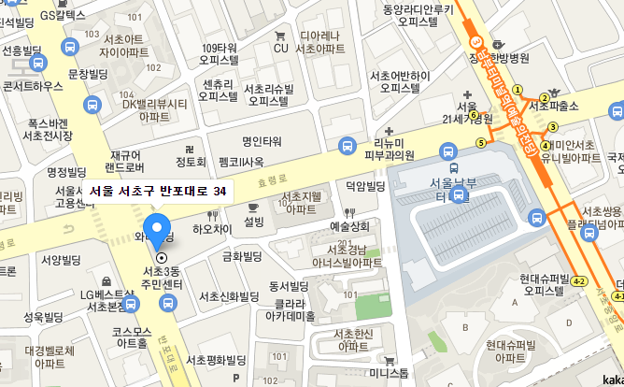





About 한국비지네스써비스
회 사 명 : 한국비지네스써비스㈜
설립 년도 : 1973년 5월
본 사 : 서울시 서초구 반포대로 34
직 원 : 40 명
국내 최초의 SW 전문 판매 지원 회사 - 1992년 최초로 국내 Syncsort Solution 공급지원 - 풍부한 경험과 기술축적 - 30여 개 이상의 Syncsort 고객사

Slide 7

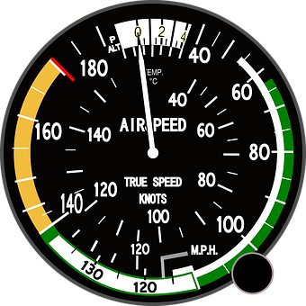


DMExpress 장점
쉽다 (Easy, Simple) : 쉽게 배우고 사용
초고속 데이터 처리 : 성능 향상
다양한 데이터 변환 : 편리한 가공
쉬운 디버깅, 튜닝 X

Slide 8
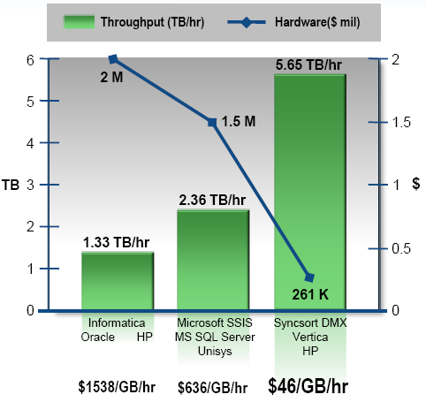
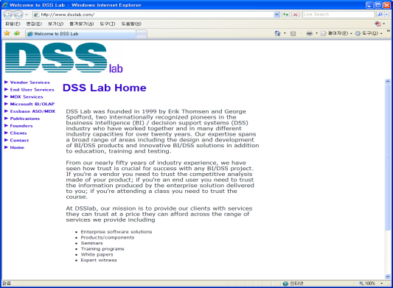
수백 번 검증된 특허 받은 알고리즘의 효과
1시간에 5.65 TB 처리
DMExpress™ v4.8이 5.4TB의 raw TPC-H data를 추출, 변환, 정제와 로드 (Vertica Analytic Database) -> 57분21초51
Server : HP Blade System c7000 x86 OS : RedHat Linux
DSS Labs에 의해 독립적으로 검증
[신 기록] - DMExpress, Vertica, HP 5.4TB 데이터 처리 시간 : 57분21.51초
[종전기록] – Microsoft, Unisys 1.0TB 데이터 처리 시간 : 25분20.00초
1.0TB 처리 시간
10분 37초

Slide 9
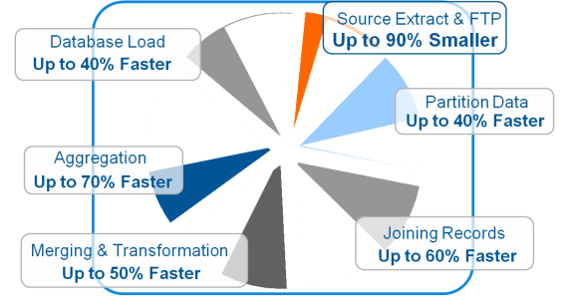



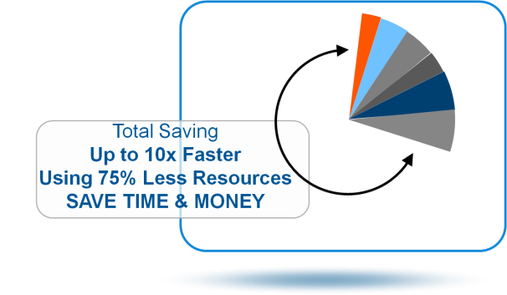

수백 번 검증된 특허 받은 알고리즘의 효과
데이터 Sort는 ETL의 모든 측면에 영향
Syncsort 는 1968년 이후
고성능 Sort 분야의 시장 선도자!
Sort
6개 특허 + 3개 특허 진행 중
Join
3개 특허 + 3개 특허 진행 중
Aggregate
3개 특허 + 3개 특허 진행 중
Copy
Direct, block level read I/O
80% of ETL

Slide 10
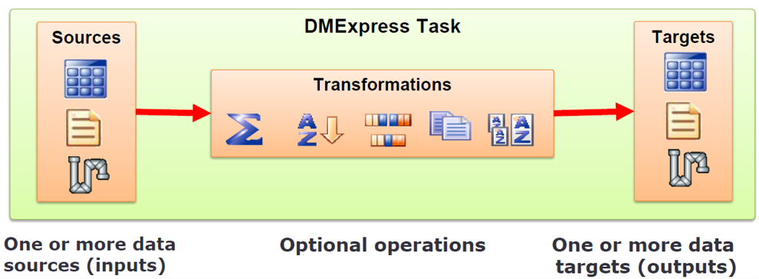
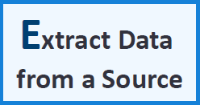

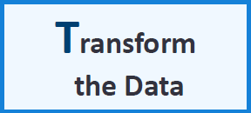
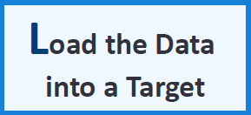








DMExpress Overview
(데이터 추출)
(데이터 가공)
(데이터 저장)
(예시)

Slide 11
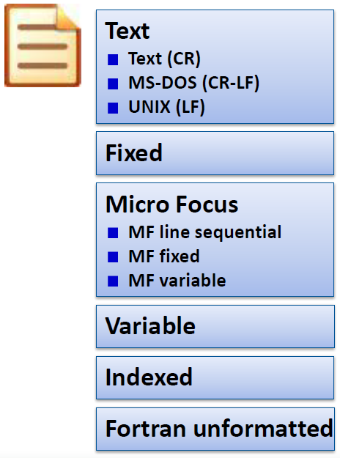
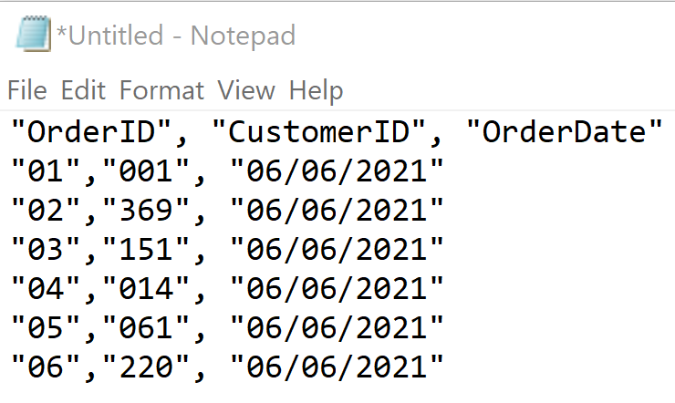
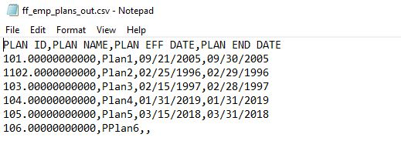
DMExpress – 파일 데이터 처리

Slide 12
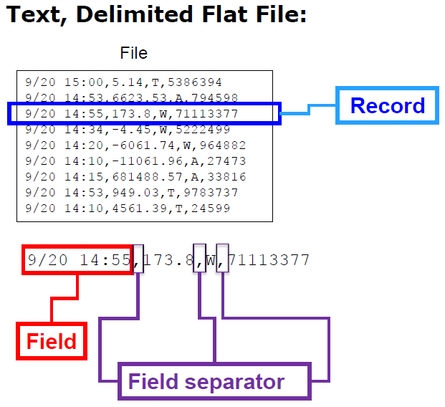
DMExpress – 파일 데이터 처리

Slide 13
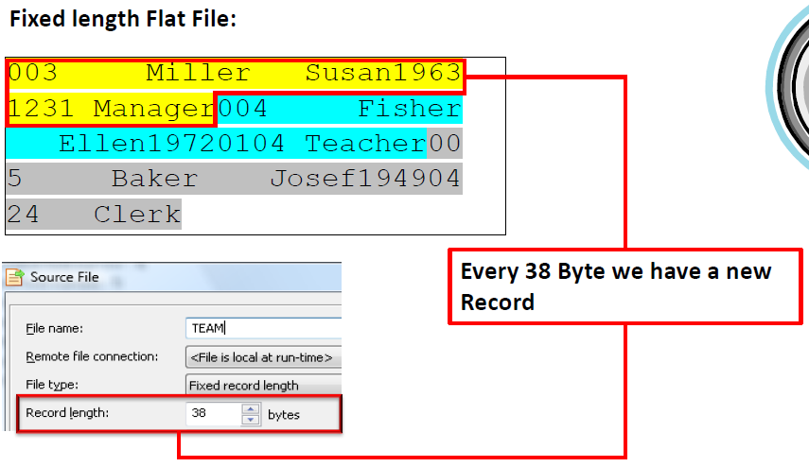
DMExpress – 파일 데이터 처리
Fixed Length Flat File:

Slide 14
누구나 쉽게 사용 (Ease of Use)
회사소개, DMX 개요
DMX 주요 기능
기타 기능
Q&A

Slide 15
DMExpress 기능
기 능 | 기 능 상 세
SORT | 레코드 정렬 기능으로 다중 Sort키 적용 가능 시스템 Sort대비 5~10배의 Sort 성능 지원 사용자가 정의한 Sort Order 방식 지원
COPY | Sort작업 없이 필요한 레코드나 필드 추출 기능
MERGE | 2개 이상의 파일을 한 개의 파일로 병합하는 기능
JOIN | Left, Right, Inner, Outer Join 기능 2개 파일을 비교할 수 있으며 CDC기능도 구현
REFORMAT | Source 파일에서 필요한 필드만 선택하여 추출 레코드 레이아웃 변경 및 추가된 신규 필드 추가
FILTER | 데이터 파티션과 레코드 선택 추출 조건에 따른 데이터 추출 기능, 다중 출력 지원
SUMMARIZE | 중복 데이터 제거 및 마스터 성 데이터 추출 기능 Sort 키 별 합산(Group by) 기능
기 능 | 기 능 상 세
Conversion | File Level, Record Level, Field Level 변환 필드 type이나 size를 변경하여 출력 가능
Aggregate | 동일 키 별 최대, 최소, 평균 값을 구하는 기능
Numbering | 레코드에 순차적으로 Numbering 하는 기능
고성능 연산 | Aggregate 기능을 고성능으로 처리
사칙 연산 | 동일 레코드의 필드 간 사칙연산 기능
Date/Time 연산 | 일자,시간 데이터에 대한 +, - 를 할 수 있는 기능
BLANK 제거 | Blank 레코드를 일괄적으로 제거하는 기능

Slide 16
DMExpress Script : COPY
/INFILE /directory/file_name.txt
/FEILED COL_01 char 3,
/FEILED COL_02 en 4,
/FEILED COL_03 char 3
/COPY
/OUTFILE /directory/file_name.out
/END
A01,1001,KBS
A02,2002,SBS
A03,3003,MBC
A01,1001,KBS
A02,2002,SBS
A03,3003,MBC
Simple Script

Slide 17
DMExpress Script : COPY
/INFILE /directory/file_name.txt
/FEILED COL_01 char 3,
/FEILED COL_02 en 4,
/FEILED COL_03 char 3
/COPY
/OUTFILE /directory/file_name.out
/REFORMAT COL_03, COL_02
/END
A01,1001,KBS
A02,2002,SBS
A03,3003,MBC
KBS,1001
SBS,2002
MBC,3003

Slide 18

여보, 마트가서
우유 하나 사와,
계란 있으면 6개 사와
프로그래머 남편에게 심부름 시킴
계란 있었어

Slide 19
DMExpress Script : COPY
/INFILE /directory/file_name.txt
/FEILED COL_01 char 3,
/FEILED COL_02 en 4,
/FEILED COL_03 char 3
/COPY
/CONDITION CND_A COL_01 = “A03”
/OUTFILE /directory/file_name.out
/INCLUDE CND_A
/REFORMAT COL_03, COL_02
/END
A01,1001,KBS
A02,2002,SBS
A03,3003,MBC
MBC,3003

Slide 20
DMExpress Script : COPY
/INFILE /directory/file_name.txt
/FEILED COL_01 char 3,
/FEILED COL_02 en 4,
/FEILED COL_03 char 3
/COPY
/CONDITION CND_CG COL_03 = “SBS”
/DERIVED N_COL_03
if CND_CG then “TBS” else COL_03
/OUTFILE /directory/file_name.out
/REFORMAT COL_03, COL_02
/END
A01,1001,KBS
A02,2002,SBS
A03,3003,MBC
KBS,1001
TBS,2002
MBC,3003

Slide 21
DMExpress Script : SORT
/INFILE /directory/file_name.txt
/FEILED COL_01 char 3,
/FEILED COL_02 en 4,
/FEILED COL_03 char 3
/KEY COL_01, COL_02 desc
/OUTFILE /directory/file_name.out
/END
A03,1001,KBS
A02,2002,SBS
A01,3003,MBC
A01,1001,KBS
A02,2002,SBS
A03,3003,MBC

Slide 22
DMExpress Script : MERGE
/INFILE /directory/file_name_01.txt
/INFILE /directory/file_name_02.txt
/FEILED COL_01 char 3,
/FEILED COL_02 en 4,
/FEILED COL_03 char 3
/KEY COL_01
/MERGE
/OUTFILE /directory/file_name.out
/END
A01,1001,KBS
A02,2002,SBS
A03,3003,MBC
A01,1001,BTS
A02,2002,TBS
A01,1001,KBS
A01,1001,BTS
A02,2002,SBS
A02,2002,TBS
A03,3003,MBC

Slide 23
DMExpress 기능 : JOIN
이준석, 동백3동 1052, 22202
이준서, 반포대로 34 6층, 10917
서울시, 서초구, 10917
경기도, 용인시, 22202
DMExpress
이준석, 경기도,용인시, 동백3동 1052, 22202
이준서, 서울시,서초구, 반포대로 34 6층, 10917

Slide 24
DMExpress Script : JOIN
/INFILE /directory/file_name_01.txt
/FEILED LCOL_01 char 3,
/FEILED LCOL_02 en 4,
/FEILED LCOL_03 char 3
/JOINKEY LCOL_01
/INFILE /directory/file_name_02.txt
/FEILED RCOL_01 char 3,
/FEILED RCOL_02 en 4,
/FEILED RCOL_03 char 3
/JOINKEY RCOL_01
/OUTFILE /directory/file_name.out
/END
A01,1001,KBS
A02,2002,SBS
A03,3003,MBC
A01,1001,BTS
A01,1001,KBS,BTS

Slide 25
DMExpress Script : SUMMARIZE (GROUP BY)
/INFILE /directory/file_name.txt
/FEILED COL_01 char 3,
/FEILED COL_02 en 4,
/FEILED COL_03 char 3
/KEY COL_01
/SUMMARIZE TOTAL COL_02
/OUTFILE /directory/file_name.out /REFORMAT COL_01, COL_02, COL_03
/END
A01,1001,KBS
A01,2002,SBS
A02,3003,MBC
A01,3003,KBS
A02,3003,MBC

Slide 26
DMExpress Script : SUMMARIZE
/INFILE /directory/file_name.txt
/FEILED COL_01 char 3,
/FEILED COL_02 en 4,
/FEILED COL_03 char 3
/KEY COL_01
/SUMMARIZE
/OUTFILE /directory/file_name.out /REFORMAT COL_01
/END
A01,1001,KBS
A01,2002,SBS
A02,3003,MBC
A01
A02

Slide 27
DMExpress Script : SUMMARIZE (최대, 최소, 평균 값)
/INFILE /directory/file_name.txt
/FEILED COL_01 char 3,
/FEILED COL_02 en 2,
/FEILED COL_03 char 3
/KEY COL_01
/SUMMARIZE
MAXIMUM MAX_COL_02,
MINIMUM MIN_COL_02,
AVERAGE AVG_COL_02
/OUTFILE /directory/file_name.out /REFORMAT COL_01, MAX_COL_02,
MIN_COL_02, AVG_COL_02
/END
A01,10,KBS
A01,20,SBS
A02,30,MBC
A01,20,10,15
A02,30,30,30

Slide 28
날짜 연산 방법
예) 현재날짜 - 1달, 현재 월의 말일 자, 전월의 말일 자 등
/INFILE YYYYMM.dat STLF 512
/FIELDS
key 1 char 3,
TD1 4 datetime (yearmm0),
TD2 10 datetime (yearmm0dd0)
/COPY
/DERIVEDFIELD GB " -> "
/DERIVEDFIELD G1 " | "
/DERIVEDFIELD _mm1 FUNCTIONCALL DateAdd(TD1, -1, 'MONTH')
/DERIVEDFIELD _lastday FUNCTIONCALL DateLastDay(TD2, 'MONTH')
/OUTFILE YYYYMM_Out.dat overwrite
/REFORMAT
key, TD1, GB, _mm1, G1, TD2, GB, _lastday
/END
AAA201608 20160810
BBB201611 20161110
CCC201601 20160110
AAA201608 -> 201607 | 20160810 -> 20160831
BBB201611 -> 201610 | 20161110 -> 20161130
CCC201601 -> 201512 | 20160110 -> 20160131

Slide 29
Sample Script
DUP_OUTPUT.DAT
AA1
AA2
AA3
CC5
CC6
INPUT.DAT
AA1
AA2
AA3
BB4
CC5
CC6
ZZ7
UNIQ_OUTPUT.DAT
BB4
ZZ7

Slide 30
Sample Script
/INFILE input.dat
/FIELDS a_key 1 char 2,
b_num 2 en 1
/KEYS a_key
/DERIVEDFIELD new_no 1 en 2
/REFORMAT a_key, b_num, no
/SUMMARIZE TOTAL new_no
/CONDITION CND_Dup new_no = 1
/OUTFILE Uniq_Out.dat overwrite
/REFORMAT a_key, b_num
/INCLUDE CND_Dup
/STATISTICS
/END
/INFILE Uniq_Out.dat
/FIELDS a_key 1 char 2,
b_num 2 en 1
/JOINKEY a_key
/INFILE input.dat ","
/FIELDS d_key 1 char 2,
e_num 2 en 1
/JOINKEY d_key
/JOIN UNPAIRED RIGHTSIDE ONLY
/OUTFILE Dup_Out.dat overwrite
/REFORMAT RIGHT:d_key, e_num
/STATISTICS
/END

Slide 31
DMExpress 기능 : 여러 기능을 한 번에
All in One Pass!
Sorted, filtered, reformatted, aggregated and partitioned.
200005 CHK 83.73
200002 SAV 834.23
200001 MFUND 23.89
200011 CHK 62.92
200014 MFUND 5.92
200010 CHK 35.98
200012 MFUND 3.98
CHK,182.63
DMExpress
SAV,834.23

Slide 32
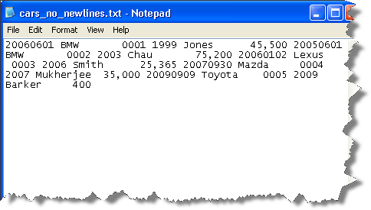
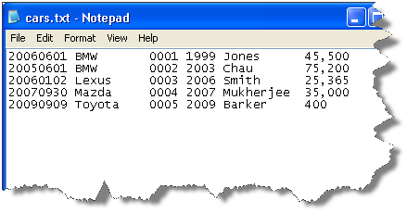
사례 – 파일 변환 처리
도전 과제 1) 파일 형태 변환 : Fixed Type -> Text Type 2) 변환 파일 개수 : 2만 개
문제 상황 1) Unix shell 명령으로 변환 작업 2) 2만 개의 파일 변환 작업이 끝나지 않음.
해결책 1) DMX script (Copy) 적용 2) Unix Shell 에서 DMX script 호출
결과 1) 3일 동안 끝나지 않던 작업 3시간 이내에 완료 2) 파일 처리의 강점 확인. 대용량 DB 데이터를 파일 저장하는 업무에도 적용 예정
파일 2만 개
3일 이상 → 3시간

Slide 33

사례 – 전사 배치 업무
적용 분야 1) 대용량 데이터 가공 처리 업무 2) 업무 시간 Open 전에 데이터를 처리하기 위한 야간 배치업무에서 사용
적용 방식 1) 업무 별 배치 요건을 DMExpress Script 로 개발 후 스케줄러를 이용하여 수행 2) 업무 별 DB에서 조건 별 SAM File로 unload 후 Sort, Merge, Join, Filter, Reformat 작업 3) Target Table에 적재하기 전 데이터 Conversion 작업 병행
Source DB
Target DB
(Sort)
Output
SAM File
DB
DB
DB
SAM File
Output
(Join)
DB
결과조회
SAM File
Output
(Conversion, Reformat)

Slide 34

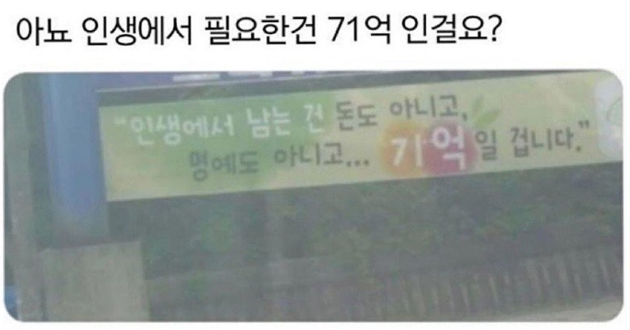
“인생에서 남는 건 돈도 아니고,
명예도 아니고… 기억일 겁니다.”

Slide 35
누구나 쉽게 사용 (Ease of Use)
회사소개, DMX 개요
DMX 주요 기능
기타 기능
Q&A

Slide 36
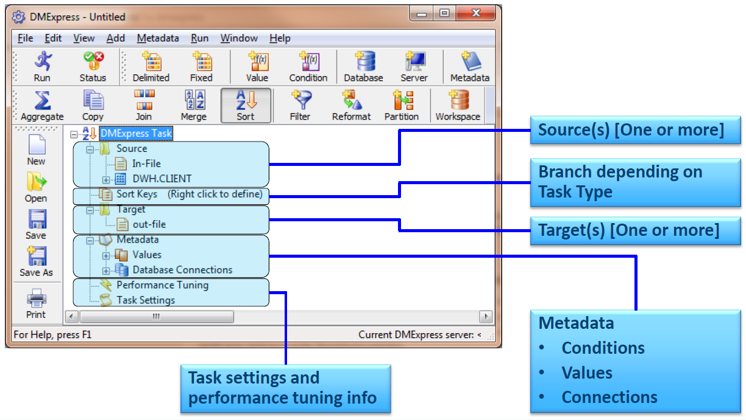
개발 방식 : DMExpress GUI (간단한 화면 구성)

Slide 37
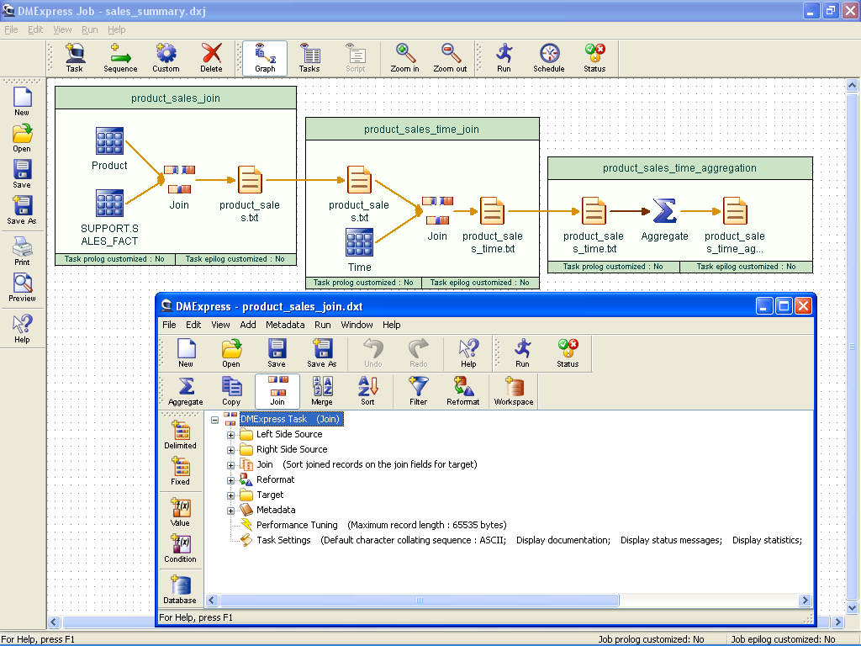
DMExpress GUI

Slide 38

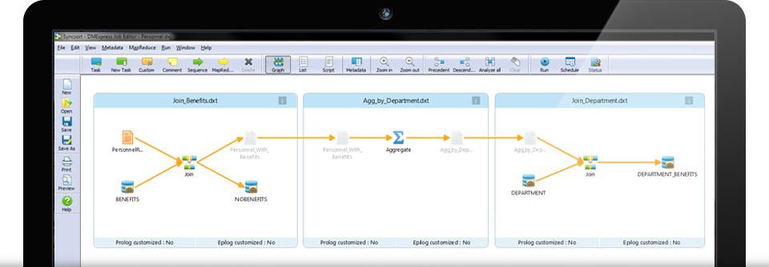
DMExpress Overview
 | 5분 안에 설치
 | 간단한 관리
 | 템플릿 중심 개발
 | 튜닝 불필요
 | 2 일 교육으로 누구나 사용

Slide 39
DMExpress 데이터 처리 방식
Tables / files
Flat Files
RDBMS
Flat Files
Flat Files
RDBMS
Fixed / variable
Flat Files
Flat Files
Flat Files
Tables / files
Flat Files
RDBMS
RDBMS
Fixed / variable
Flat Files
RDBMS
Tables / files
Flat Files
RDBMS
RDBMS
RDBMS
Flat Files
Fixed / variable

Slide 40
DMExpress 지원 환경
Source/Target Packages
Connect | Amazon Redshift | Amazon S3 | Apache Avro | Apache Parquet | DB2/ UDB | Green plum | JDBC | My SQL | Netezza | NoSQL Databases |  | ODBC
Version | Current version on AWS | Current version on AWS | 1.7.6 | 1.6 | 9.7 and higher | 4.2 and higher | 3.0 compliant | 5.1.73 | 7.0.3 and higher | Hive Hive Server 2 | Other NoSQL Databases | Level 3 compliant
Connect | Oracle | Qlik | SQL Server | Sybase ASE | Sybase IQ | Teradata | Vertica | IBM Websphere MQ | Salesforce.com | SAP | Hadoop (HDFS) | Tableau
Version | 10g 이상 | QlikView data eXchange files | 2008 and higher | 15.0 and higher | 15.0 and higher | TD14 | 6.0 and higher | 7.0.1.3 and higher | 23.0, 24.0 and 25.0 | ECC 6.0 and higher | Apache 2.x | TDE API
Accelerators
Product | ACUCOBOL-GT | Micro Focus COBOL |  | Micro Focus Server | DB2 Load | UNIX System sort
Version | 6.2 and higher | Server Express 2 and higher | Net Express 4 and higher | 6 and higher | 9

Slide 41
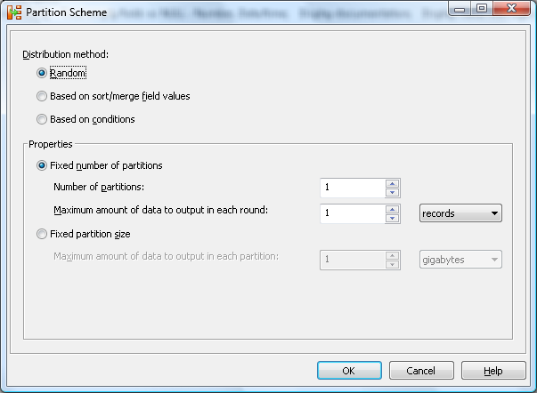
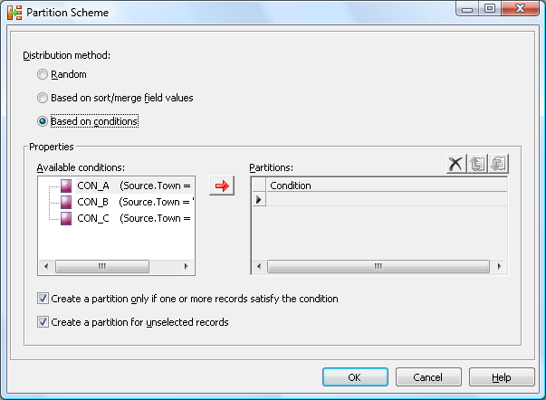
DMExpress 기능 : Partition

Slide 42
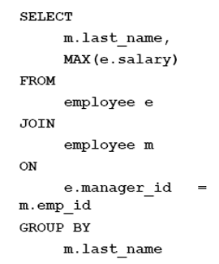
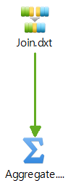
사례 – SQL 성능 개선 (20배 이상)
SQL
성능 개선
DI Acceleration
Batch Solution
Big Data Solution
SQL을 DMX GUI로 변경
성능 개선 결과
DMExpress 실행 시간 | SQL 실행 시간 | SQL 대비 DMExpress성능
3시간 54분 ( 0.16 Days) | 80시간 ( 3 Days 8Hours) | 20배 이상 향상 (76시간 이상 절감)
작업 시간 단축으로 인한 서비스 개선
(주말 작업 가능)
Offloading에 의한
파일 시스템 사용
(DB자원 사용 절감)
Temp Table
사용량 감소
(DB스토리지 절감)

Slide 43
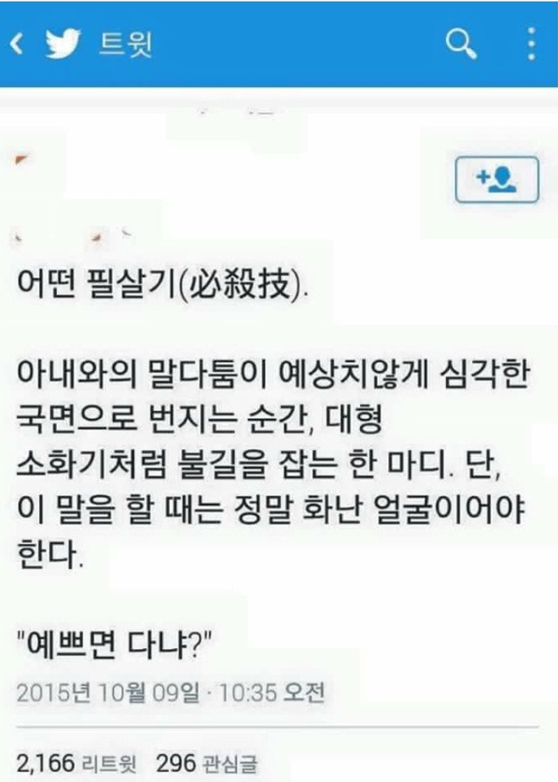

Slide 44

감사합니다.
개발은 단순하게 처리 시간은 짧게

Slide 45

Q&A
내가 배트맨
이었다니!?
Question?

Slide 46
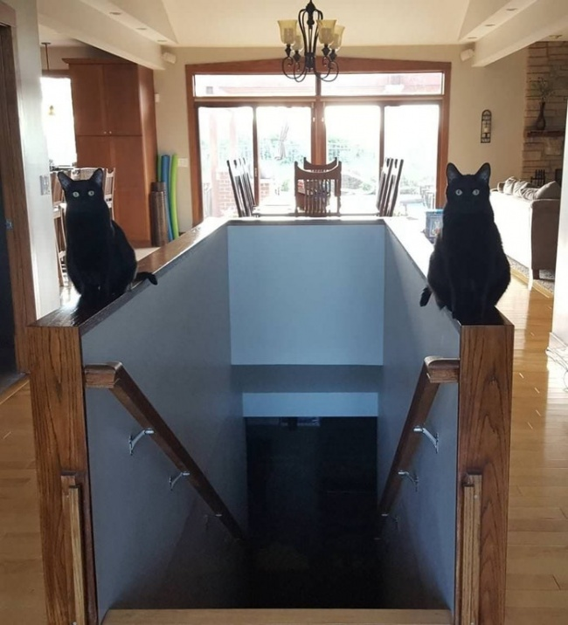
DMExpress

Slide 47
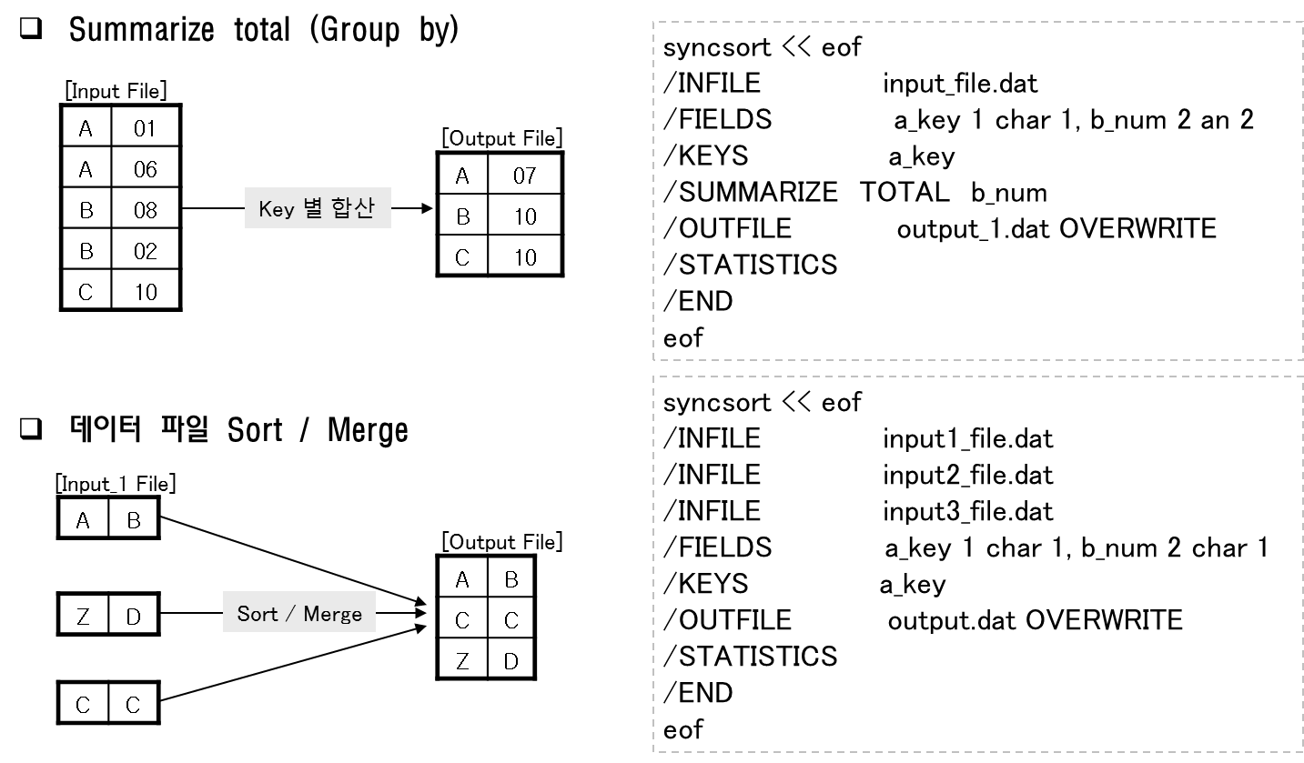
DMExpress Script
dmexpress
dmexpress

Slide 48
dmexpress << eof
/COLLATINGSEQUENCE DEFAULT ASCII
/WORKSPACE
/STATISTICS
/INFILE
/FIELDS
/KEYS
/SUMMARIZE TOTAL
TOTAL
/DERIVEDFIELD
/DERIVEDFIELD
/CONDITION
/OUTFILE overwrite
/INCLUDE
/END
eof

Slide 49
주요 명령어
1) /* */
주석을 입력할 때 사용하는 Option.
예1) /* */
예2) /*
프로그램 문장 설명 01
프로그램 문장 설명 02
*/

Slide 50
주요 명령어
2) /INFILE
입력되는 FILE명 및 FILE형식 지정.
예) /INFILE data1.dat
/INFILE site1.dat stlf 1250 “,”
/INFILE site1.dat stlf 1250 x”2c”
/INFILE $input fixed 100 ( text file or binary ) 형태.
/INFILE sortdelim.dat “,” ENCLOSEDBY ””””
/INFILE sortdelim.dat “,” ENCLOSEDBY “[”, “]”
/INFILE report.in “,” FSKIPRECORD 2 FSTOPAFTER 100
/INFILE report.in.gz compressed
A001서울100
A002경기200
A001,서울,100
A002,경기,200
“A001”,“ 서울”,“ 100”

Slide 51
주요 명령어
3) /FIELDS
입력되는 FILE RECORD의 FIELD명을 지정.
예)/FIELDS company_name 1 char 17,
tax 18 en 9
/FIELDS comp_name 1: -1:,
tax 2: -2: en,
amount 3:2 – 3:3 en,
first_name 4:1 – 4:,
full_name 4: noblank – 5:
/FIELDS date_sent 3: -3: datetime (mm/dd/year hh:mi:se)
/FIELDS company_name 1 char 17 user_seq,
on_off 17b4 bit 4
대한100
민국200
대한,100,10000,REP, K or
민국,200,20000,REP, C or
REP,K or
REP,C or

Slide 52
주요 명령어
4) /KEYS
SORT 작업 할 FILE의 SORT KEY 필드를 지정.
예) /KEYS company_name [descending]
/KEYS cust_id, amount
/KEYS cust_id, amount descending
/JOINKEYS
Join할 KEY 필드를 지정.
예) /JOINKEY third_field
/JOINKEY SORTED cust_number, trans_date

Slide 53
주요 명령어
5) /SUMMARIZE
동일한 KEY 값에 대한 FIELD의 합계 계산. Total 과 함께 사용
예) /SUMMARIZE
/SUMMARIZE TOTAL amt_paid
Key 필드
A | 1.1
B | 2
B | 1
C | 1
A | 1
A | 1.1
B | 2
C | 1
SUMMARIZE
A | 2.1
B | 3
C | 1
SUMMARIZE TOTAL

Slide 54
주요 명령어
6) /CONDITION
레코드 선택이나 필드에 다른 값을 할당하기 위한 조건 정의
- 숫자 연산 : EQ, NE, LT, GT, LE, GE,
=, !=, <, >, <=, !>, >=, !<
- 문자 연산 : CT, NC, MT, NM, 숫자 연산
예) /CONDITION pay_ok stock = “1” (EQ)
/CONDITION pay_ok stock != “F” (NE)
/CONDITION kbs cust_id ct “KBS” or cust_id = “Korea BS”
/CONDITION null_amt total = 0 or total = 5”*”
/CONDITION has_time date_fd mt /[0-9]+:[0-9]+:[0-9]+/

Slide 55
주요 명령어
7) /DERIVEDFIELD
새로운 필드를 만들거나, 아웃 파일을 구체화시킴.
예) /DERIVEDFIELD new_sum sum en 4
/DERIVEDFIELD new_sum sum an 4
/DERIVEDFIELD bigo “SYNCSORT”
/DERIVEDFIELD check_bit if pay_ok then “Y” else “N” char 2
/DERIVEDFIELD total if tot_ok then sum else 0 (zz9)
/DERIVEDFIELD print_date TODAY (mm/dd/year hh:mi0:se0)
/DERIVEDFIELD comments remainder truncate
/DERIVEDFIELD num RECORDNUMBER an 3 compress

Slide 56
데이터 처리 (compress 와 truncate)
1. compress
- character type인 경우 : 필드 전체가 공백인 경우 공백 제거.
- numeric type인 경우 : 앞쪽의 0 또는 공백 제거.
1) char type인 경우
/DERIVEDFIELD com_name name compress
2) numeric type인 경우
/DERIVEDFIELD com_num num compress
2. truncate
char type 필드의 오른쪽 공백만을 모두 제거.
1) char type인 경우
/DERIVEDFIELD trun_name name truncate
name | com_name
“ ” | “”
“DMEx ” | “DMEx ”
num | com_num
“00000” | “0”
“1200” | “1200”
“ 1200” | “1200”
name | trun_name
“ ” | “”
“DMEx ” | “DMEx”
“ DMEx ” | “ DMEx”

Slide 57
주요 명령어
8) /OMIT
/CONDITION 으로 정의 된 조건에 맞는 레코드를 제거
예) /OMIT pay_ok
9) /INCLUDE
/CONDITION 으로 정의 된 조건에 맞는 레코드를 선택
예) /INCLUDE pay_ok
/INCLUDE ALL
※ Input Record Selection
Output Record Selection

Slide 58
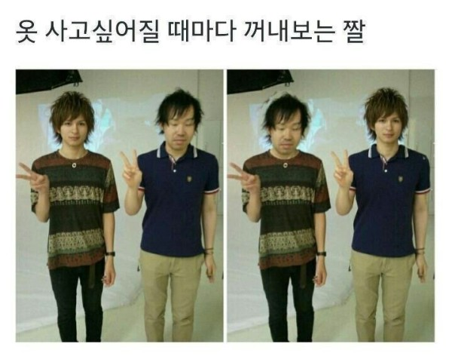
세상에 나쁜 옷은 없다

Slide 59
주요 명령어
10) /OUTFILE
출력되는 FILE 명들을 지정.
예) /OUTFILE kbs.out overwrite
/OUTFILE kbs.out “|” append
/OUTFILE 1 open fixed 80
/OUTFILE kbs.out variable 240 120
/OUTFILE kbs.out RECORDNUMBER [START number]
/OUTFILE kbs.out COMPRESSED
/OUTFILE kbs.out UNCOMPRESSED

Slide 60
주요 명령어
11) /REFORMAT
레코드 레이아웃 변경에 사용
예) /REFORMAT cust_id, cust_name, addr, city, zip
/REFORMAT RECORDNUMBER, cust_name, city, zip
/REFORMAT id, tel_no, name, price, tel_no
/REFORMAT leftside:cust_id, rightside:city,
leftside:cust_name, addr, zip
※ Input Record Reformatting
Output Record Reformatting

Slide 61
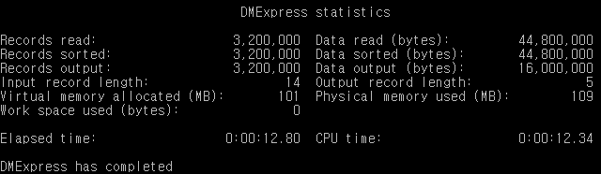
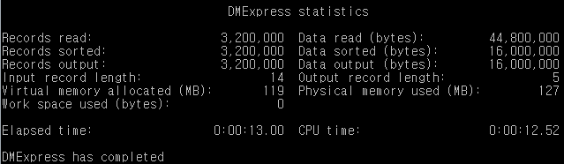
REFORMAT
/FIELDS
A_FD, B_FD, C_FD
/KEY A_FD
/OUTFILE
/REFORMAT
A_FD, B_FD
/FIELDS
A_FD, B_FD, C_FD
/KEY A_FD
/REFORMAT
A_FD, B_FD
/OUTFILE
/REFORMAT
A_FD, B_FD

Slide 62
주요 명령어
12) /MEMORY
사용할 MEMORY 지정.
예) /MEMORY 500 MEGABYTES [KILOBYTES]
13) /WORKSPACE
SORT시 사용할 DISK SPACE (Temp영역) 위치를 지정.
예) /WORKSPACE /user/temp_work_space1
/WORKSPACE /user/temp_work_space2

Slide 63
주요 명령어
14) /STATISTICS
DMExpress 실행 결과에 대한 통계 요청
15) /END
DMExpress Application의 끝을 정의.

Slide 64
주요 명령어
16) /COPY
레코드 sort는 하지 않고 레코드 선택, 레이아웃
변경과 같은 기능과 함께 사용.
예) /COPY
17) /MERGE
sort가 되어 있는 파일들을 merge 할 때 사용.
예) /MERGE

Slide 65
COPY, KEY, MERGE 이용한 파일 병합 (설명)
Syncsort 명령어 | 기능 설명 | Temp 디렉토리 사용 | Output File 상태 | 비고
/COPY | 단순 Copy 작업으로 두 개 이상의 input 파일을 병합 | X ( Input file -> Output file ) | Append 상태로 결과 출력 (Sort 안 됨) | Sort 작업 없이 바로 결과 출력 됨
/KEY | 두 개 이상의 input 파일을 읽어서 사용자가 지정한 Sort key 필드를 기준으로 Sort하면서 파일 병합 진행 | O ( Input file Output file ) ┕> Temp file ┛ | Sort 된 상태로 결과 출력
/MERGE | 이미 사용자가 지정한 Sort key 필드를 기준으로 Sort 된 두 개 이상의 input 파일을 병합하는 기능 | X ( Input file -> Output file ) | Sort 된 상태로 결과 출력 | 중복된 Sort 작업을 피할 수 있음

Slide 66
COPY, KEY, MERGE 이용한 파일 병합 (예시)
(Key 필드는 빨간색 글자로 가정)
Syncsort 명령어 | Input_File_1 | Input_File_2 | Output_File (결과) | Syncsort Script | 비고
/COPY | A001AA C002AA | D001BB B002BB E003BB | A001AA C002AA D001BB B002BB E003BB | /INFILE Input_File_1 /INFILE Input_File_2 … /COPY … /OUTFILE Output_File | /INFILE에 기술한 순서대로 Append 됩니다.
/KEY | A001AA C002AA | D001BB B002BB E003BB | A001AA B002BB C002AA D001BB E003BB | /INFILE Input_File_1 /INFILE Input_File_2 … /KEY sort_key_field … /OUTFILE Output_File | /WORKSPACE 명령을 꼭 사용해야 합니다. /WORKSPACE는 Sort Temp 디렉토리 지정하는 명령 입니다.
/MERGE | A001AA C002AA | B002BB D001BB E003BB | A001AA B002BB C002AA D001BB E003BB | /INFILE Input_File_1 /INFILE Input_File_2 … /KEY sort_key_field /MERGE … /OUTFILE Output_File | Input File이 Sort가 되어 있어야 합니다.

Slide 67
주요 명령어
18) /JOIN
/Join 옵션은 매치가 되지 않는 레코드 처리 시 사용하며, 이 옵션을 사용하면 매치가 되지 않는 레코드를 매치 되는 레코드와 함께 처리 할 수 있다.
/JOIN unpaird [leftside][rightside][only]
예) /JOIN unpaired leftside only
Left File
Right File
1
2
3
4
Join unpaired
1
2
3
nly
2
3
4
1
2
3
2
3
4
Join unpaired
nly
leftside
rightside
1
4
Join unpaired only

Slide 68
DMExpress 기능 : Join
dmexpress << eof
/INFILE previous.dat ","
/FIELDS prv_a 1: - 1:,
prv_b 2: - 3:
/JOINKEY prv_a
/INFILE current.dat ","
/FIELDS cur_a 1: - 1:,
cur_b 2: - 3:
/JOINKEY cur_a
/JOIN UNPAIRED rightside only
/OUTFILE added.txt over
/STATISTICS
/COLLATINGSEQUENCE DEFAULT ASCII
/END
eof
dmexpress << eof
/INFILE previous.dat ","
/FIELDS prv_a 1: - 1:,
prv_b 2: - 3:
/JOINKEY prv_a
/INFILE current.dat ","
/FIELDS cur_a 1: - 1:,
cur_b 2: - 3:
/JOINKEY cur_a
/JOIN UNPAIRED leftside only
/OUTFILE deleted.txt over
/STATISTICS
/COLLATINGSEQUENCE DEFAULT ASCII
/END
eof

Slide 69
dmexpress << eof
/COLLATINGSEQUENCE DEFAULT ASCII
/WORKSPACE /syncsort_work/temp_1
/STATISTICS
/INFILE input_file_name
/FIELDS field_1 1 char 5, field_4 25 char 1,
field_2 6 en 5, field_3 15 en 5
/KEYS field_1, field_4
/SUMMARIZE TOTAL field_2,
TOTAL field_3
/DERIVEDFIELD new_field_2 field_2 en 7
/DERIVEDFIELD new_field_3 field_3 en 7
/CONDITION condition_name field_4 = “Y”
/OUTFILE output_file_name overwrite
/INCLUDE condition_name
/END
eof

Slide 70
데이터 유형
Data Type | Keyword | Length(bytes)
ASCII numeric leading embedded sign decimal, Micro Focus format | LZ | 1-31
ASCII numeric leading embedded sign decimal, alternative format | LP | 1-31
ASCII numeric trailing embedded sign decimal, Micro Focus format | ZD | 1-31
ASCII numeric trailing embedded sign decimal, alternative format | TP | 1-31
ASCII numeric leading separate sign decimal | LS | 2-32
ASCII numeric trailing separate sign decimal | TS | 2-32
ASCII numeric – unsigned decimal (positional) | AN | 1-31
ASCII numeric – unsigned decimal (delimited) | AN | 1-65,535
Binary floating point – single precision | FLOAT | 4
Binary floating point – double precision | DFLOAT | 8
Binary signed integer | INTERGER | 1-8
Binary unsigned integer | UNINTEGER | 1-8
Bit | BIT | 1-65,535 bits
Character | CHARACTER | 1-65,535
Date/Time | DATETIME | 1-65,535
Edited numeric | EN | 1-65,535
Packed decimal | PD | 1-16

Slide 71
데이터 간 형 변환 규칙
To -→ From: | AN | BIT | CH | DFLOAT | EN | FLOAT | INT | LP | LS | LZ | PD | TP | TS | UNIT | ZD
AN | * |  |  |  | * |  | * | * | * | * | * | * | * | * | *
BIT |  | *
CH |  |  | *
DFLOAT |  |  |  | * | * | *
EN |  |  |  | * | * | * | * | * | * | * | * | * | * |  | *
FLOAT |  |  |  | * | * | *
INT |  |  |  | * | * | * | * | * | * | * | * | * | * |  | *
LP |  |  |  |  | * |  | * | * | * | * | * | * | * |  | *
LS |  |  |  |  | * |  | * | * | * | * | * | * | * |  | *
LZ |  |  |  |  | * |  | * | * | * | * | * | * | * |  | *
PD |  |  |  |  | * |  | * | * | * | * | * | * | * |  | *
TP |  |  |  |  | * |  | * | * | * | * | * | * | * |  | *
TS |  |  |  |  | * |  | * | * | * | * | * | * | * |  | *
UINT | * |  |  | * | * | * | * | * | * | * | * | * | * | * | *
ZD |  |  |  |  | * |  | * | * | * | * | * | * | * |  | *

Slide 72
데이터 유형
Date Element | Length (bytes) | Example
YEAR | 4 | 1991
YY | 2 | 90
MM | 2 | 6
MM0 | 2 | 08
MMTH | 4 | 1st
MON | 9* | November
MN | 3* | Jun
DD | 2 | 5
DD0 | 2 | 09
DDTH | 4 | 4th
DAY | 9* | Tuesday
DY | 3* | Wed
Date Element | Length (bytes) | Example
HH | 2 | 2
HH0 | 2 | 16
HR | 2 | 7
HR0 | 2 | 11
MI | 2 | 0
MI0 | 2 | 59
SE | 2 | 1
SE0 | 2 | 25
AM | 2* | pm
A.M. | 4* | a.m.
Default Date Edit Mask → (MM0/DD0/YEAR)

Slide 73
레코드 유형
Record Format | Keyword
Fixed length | FIXED | standard_terminator = CR, LF, CRLF customer_terminator = character, character_pair
Forturan Unformatted | FORTRANUNFORMATTED
Micro Focus line sequential | MFLINESEQUENTIAL
Micro Focus variable length | MFVARIABLE
Stream | STREAM [standard_terminator] CUSTOMSTREAM [customer_terminator]
Variable length | VARIABLE
1) Fixed length - binary 데이터가 포함된 레코드 처리 시 사용 - 모든 레코드의 길이가 동일 해야 하며 정확한 레코드 길이를 명시 해야 함 2) Stream - 일반적인 text 데이터 처리 시 사용 - 레코드의 길이는 최대길이보다 크게 명시하면 됨. 길이를 짧게 명시해도 실행은 되지만 경고 메세지가 나오고 명시한 레코드길이만 처리 됨 - standard_terminator ① CR : carriage return(X`0D`) 이 각 레코드의 terminate ② LF : Linefeed (X`0A`) 가 각 레코드의 terminate (UNIX 텍스트 파일) ③ CRLF : carriage return-linefeed (X`0D0A`) 가 각 레코드의 terminate (윈도우 텍스트 파일)

Slide 74


Slide 75
DMExpress 사용 유형 검토
DMExpress 변경 예제

Slide 76
#!/bin/sh
echo “
/infiles=("$1")
/length=200
/REPORT
/outfile="$2“
/length=200
" > TEST.SCL
sortcl /sp=TEST.SCL
if [ $? -ne 0 ]
Then
rm $3
exit 1
Fi
rm TEST.SCL
exit 0
#!/bin/sh
echo "
/INFILE $1 STLF 200
/COPY
/OUTFILE $2 overwrite STLF 200
/STATISTICS
/END
"> TEST.SRT
dmexpress /run TEST.SRT
if [ $? -ne 0 ]
then
rm $3
exit 1
fi
rm TEST.SRT
exit 0
#!/bin/sh
echo "
dmexpress << eof
/INFILE $1 STLF 200
/COPY
/OUTFILE $2 overwrite STLF 200
/STATISTICS
/END
eof "> TEST.SRT
. ./TEST.SRT
if [ $? -ne 0 ]
then
rm $3
exit 1
fi
rm TEST.SRT
exit 0

Slide 77
/infiles=
(/carddata/CARD/71/BILLMMDD/BI710701,
/carddata/CARD/71/BILLMMDD/BI710702, ……. /carddata/CARD/71/BILLMMDD/BI710730,
/carddata/CARD/71/BILLMMDD/BI710731)
/length=171
/field=(a1 , pos= 1 , size= 171)
/outfile=/carddata/CARD/71/BILLMMDD/V4.DRAFT00.20190805.main
/length=171
/INFILE /carddata/CARD/71/BILLMMDD/BI710701 STLF 171
/INFILE /carddata/CARD/71/BILLMMDD/BI710702 STLF 171
…….
/INFILE /carddata/CARD/71/BILLMMDD/BI710730 STLF 171
/INFILE /carddata/CARD/71/BILLMMDD/BI710731 STLF 171
/FIELDS a1 1 char 171
/COPY
/OUTFILE /carddata/V4.DRAFT00.20190805.main STLF 171 overwrite
/END
/INFILE “/carddata/CARD/71/BILLMMDD/BI7107??” EXPANDWILDCARDS STLF 171

Slide 78
/infiles=("$1")
/length=260
/field=(a1 , pos= 1, size= 2)
/field=(a2 , pos= 3, size= 18)
/field=(a3 , pos= 21, size= 6)
/field=(a4 , pos= 27, size=157)
/field=(a5 , pos=188, size= 2)
/field=(a6 , pos=190, size= 10)
/field=(a7 , pos=215, size= 46)
/key=(position=3, size=15)
/CONDITION=(c1,test=(a1 EQ "26"))
/CONDITION=(c2,test=(a1 EQ "61"))
/CONDITION=(c3,test=(a1 EQ "62"))
/CONDITION=(c4,test=(a1 EQ "63"))
/CONDITION=(c5,test=(a1 EQ "65"))
/CONDITION=(c6,test=(a1 EQ "66"))
/CONDITION=(c7,test=(a1 EQ "67"))
/CONDITION=(c8,test=(a1 EQ "71"))
/outfile="$2"26"$3“
/length=258
/field=(a2 , pos= 1, size= 18)
/field=(a3 , pos= 19, size= 6)
/field=(a4 , pos= 25, size=157)
/field=(a3 , pos=182, size= 6)
/field=(a6 , pos=188, size= 10)
/field=(a7 , pos=213, size= 46)
/include where c1
…
/outfile="$2"71"$3“
/length=258
/field=(a2 , pos= 1, size= 18)
/field=(a3 , pos= 19, size= 6)
/field=(a4 , pos= 25, size=157)
/field=(a3 , pos=182, size= 6)
/field=(a6 , pos=188, size= 10)
/field=(a7 , pos=213, size= 46)
/include where c8

Slide 79
/infiles=("$1")
/length=260
/field=(a1 , pos= 1, size= 2)
/field=(a2 , pos= 3, size= 18)
/field=(a3 , pos= 21, size= 6)
/field=(a4 , pos= 27, size=157)
/field=(a5 , pos=188, size= 2)
/field=(a6 , pos=190, size= 10)
/field=(a7 , pos=215, size= 46)
/key=(position=3, size=15)
/CONDITION=(c1,test=(a1 EQ "26"))
/CONDITION=(c2,test=(a1 EQ "61"))
/CONDITION=(c3,test=(a1 EQ "62"))
/CONDITION=(c4,test=(a1 EQ "63"))
/CONDITION=(c5,test=(a1 EQ "65"))
/CONDITION=(c6,test=(a1 EQ "66"))
/CONDITION=(c7,test=(a1 EQ "67"))
/CONDITION=(c8,test=(a1 EQ "71"))
/INFILE $1 STLF 260
/FIELDS a1 1 char 2,
a2 3 char 18,
a3 21 char 6,
a4 27 char 157,
a5 188 char 2,
a6 190 char 10,
a7 215 char 46,
a0 3 char 15,
o_a2 1 char 18,
o_a3 19 char 6,
o_a4 25 char 157,
o_a5 182 char 6,
o_a6 188 char 10,
o_a7 213 char 46
/KEYS a0
/CONDITION c1 a1 EQ "26"
…
/CONDITION c8 a1 EQ "71"

Slide 80
/infiles=("$1")
/length=260
/field=(a1 , pos= 1, size= 2)
/field=(a2 , pos= 3, size= 18)
/field=(a3 , pos= 21, size= 6)
/field=(a4 , pos= 27, size=157)
/field=(a5 , pos=188, size= 2)
/field=(a6 , pos=190, size= 10)
/field=(a7 , pos=215, size= 46)
/key=(position=3, size=15)
/CONDITION=(c1,test=(a1 EQ "26"))
/CONDITION=(c2,test=(a1 EQ "61"))
/CONDITION=(c3,test=(a1 EQ "62"))
/CONDITION=(c4,test=(a1 EQ "63"))
/CONDITION=(c5,test=(a1 EQ "65"))
/CONDITION=(c6,test=(a1 EQ "66"))
/CONDITION=(c7,test=(a1 EQ "67"))
/CONDITION=(c8,test=(a1 EQ "71"))
/INFILE $1 STLF 260
/FIELDS a1 1 char 2,
a0 3 char 15,
o_a2 1 char 18,
o_a3 19 char 6,
o_a4 25 char 157,
o_a5 182 char 6,
o_a6 188 char 10,
o_a7 213 char 46
/KEYS a0
/CONDITION c1 a1 EQ "26"
/CONDITION c2 a1 EQ "61"
/CONDITION c3 a1 EQ "62"
/CONDITION c4 a1 EQ "63"
/CONDITION c5 a1 EQ "65"
/CONDITION c6 a1 EQ "66"
/CONDITION c7 a1 EQ "67"
/CONDITION c8 a1 EQ "71"

Slide 81
/outfile="$2"26"$3“
/length=258
/field=(a2 , pos= 1, size= 18)
/field=(a3 , pos= 19, size= 6)
/field=(a4 , pos= 25, size=157)
/field=(a3 , pos=182, size= 6)
/field=(a6 , pos=188, size= 10)
/field=(a7 , pos=213, size= 46)
/include where c1
…
/outfile="$2"71"$3“
/length=258
/field=(a2 , pos= 1, size= 18)
/field=(a3 , pos= 19, size= 6)
/field=(a4 , pos= 25, size=157)
/field=(a3 , pos=182, size= 6)
/field=(a6 , pos=188, size= 10)
/field=(a7 , pos=213, size= 46)
/include where c8
/OUTFILE="$2"26"$3“ overwrite STLF 258
/INCLUDE c1
/REFORMAT
out_a2, out_a3, out_a4, out_a5, out_a6, out_a7
/outfile="$2"61"$3“ overwrite STLF 258
/INCLUDE c2
/REFORMAT
out_a2, out_a3, out_a4, out_a5, out_a6, out_a7
…….
/outfile="$2"67"$3“ overwrite STLF 258
/INCLUDE c7
/REFORMAT
out_a2, out_a3, out_a4, out_a5, out_a6, out_a7
/outfile="$2"71"$3“ overwrite STLF 258
/INCLUDE c8
/REFORMAT
out_a2, out_a3, out_a4, out_a5, out_a6, out_a7
/END

Slide 82


초보운전 주인 놈을 만났을 때!

Slide 83

유용한 기능

Slide 84
DERIVEDFIELD
/DERIVEDFIELD blank " " char 24
/ DERIVEDFIELD blank 24" " char 24

Slide 85
구분자 2Byte 이상
/INFILE multi_delimiter.txt "!|!"
/FIELDS
1st 1: -1: ,
2nd 2: -2: en,
3rd 3: -3:
/KEY 1st
/SUMMARIZE
/STABLE
/OUTFILE out_min_fin.txt over
/REFORMAT 1st, 3rd
/STAT
/END
A!|!1!|!D
A!|!4!|!C
A!|!5!|!B
B!|!1!|!F
B!|!3!|!E
B!|!7!|!G
C!|!5!|!H
A!|!D
B!|!F
C!|!H

Slide 86
Wildcard를 이용한 여러 개 파일 입력 방법
/INFILE T*.DAT
/COPY
/OUTFILE T_ALL.DAT overwrite
/STATISTICS
/END
DMExpress : (DFNF) data file "T*.DAT" does not exist
DMExpress has aborted
/INFILE “T*.DAT” EXPANDWILDCARDS
/COPY
/OUTFILE T_ALL.DAT overwrite
/STATISTICS
/END
Wildcard Character 사용 방법
DMExpress options validated. Processing continues.
DMExpress has completed

Slide 87
summarize 에서 사용할 수 있는 옵션 total 이외는 없는가?
/INFILE sum.dat STLF ","
/FIELDS 1st 1: -1: ,
2nd 2: -2: en,
3rd 3: -3:
/KEYS 1st desc
/SUMMARIZE
/OUTFILE sum_out.dat overwrite
/STAT
/END
AAA,1,TEST
AAA,2,TEST
AAA,3,TEST
BBB,3,TEST
BBB,2,TEST
BBB,1,TEST
BBB,4,TEST
CCC,1,TEST
DDD,2,TEST
DDD,1,TEST
EEE,1,TEST
EEE,1,TEST
DDD,2,TEST
CCC,1,TEST
BBB,3,TEST
AAA,1,TEST

Slide 88
summarize 에서 사용할 수 있는 옵션 total 이외는 없는가?
/INFILE a.txt ","
/FIELDS 1st 1: - 1:, 2nd 2: - 2: en, 3rd 3: - 3:
/KEYS 1st
/DERIVEDFIELD SPACE ""
/DERIVEDFIELD CM ","
/OUTFILE b.txt overwrite
/REPORT 1 LINES nodetail
/AGGREGATE max_2nd maximum 2nd en 3
/AGGREGATE min_2nd minimum 2nd en 3
/AGGREGATE avg_2nd average 2nd en 2
/AGGREGATE max_3rd maximum 3rd char 3
/AGGREGATE min_3rd minimum 3rd char 3
/COLUMNS SPACE
/SECTION 1st onbreak 1 lines
/SECTIONFOOTER
1st, CM, max_2nd, CM, min_2nd, CM, avg_2nd, CM, max_3rd, CM, min_3rd
/END
A,1,Z
A,2,Y,
A,3,X
A,10,W
A, 10, 1, 4,Z ,W

Slide 89
2) summarize 에서 사용할 수 있는 옵션 total 이외는 없는가?
/INFILE Input.txt ","
/FIELDS
1ST 1: -1:,
2ND 2: -2: EN,
3RD 3: -3:
/KEY 1ST
/DERIVEDFIELD MAX_2ND 2ND EN 1
/DERIVEDFIELD MIN_2ND 2ND EN 1
/DERIVEDFIELD AVG_2ND 2ND EN 5 1/2
/SUMMARIZE
TOTAL 2ND,
MAXIMUM MAX_2ND, MAXIMUM 3RD
MINIMUM MIN_2ND,
AVERAGE AVG_2ND
/OUTFILE Output.txt OVER
/REFORMAT
1ST, MAX_2ND, MIN_2ND, AVG_2ND, 3RD
/END
A,1,a
A,2,b
A,5,c
A,4,k
A,4,z
A,5,1, 3.20,z

Slide 90
날짜 연산 방법
예) 현재날짜 - 1달, 현재 월의 말일 자, 전월의 말일 자 등
/INFILE YYYYMM.dat STLF 512
/FIELDS
key 1 char 3,
TD1 4 datetime (yearmm0),
TD2 10 datetime (yearmm0dd0)
/COPY
/DERIVEDFIELD GB " -> "
/DERIVEDFIELD G1 " | "
/DERIVEDFIELD _mm1 FUNCTIONCALL DateAdd(TD1, -1, 'MONTH')
/DERIVEDFIELD _lastday FUNCTIONCALL DateLastDay(TD2, 'MONTH')
/OUTFILE YYYYMM_Out.dat overwrite
/REFORMAT
key, TD1, GB, _mm1, G1, TD2, GB, _lastday
/END
AAA201608 20160810
BBB201611 20161110
CCC201601 20160110
AAA201608 -> 201607 | 20160810 -> 20160831
BBB201611 -> 201610 | 20161110 -> 20161130
CCC201601 -> 201512 | 20160110 -> 20160131

Slide 91
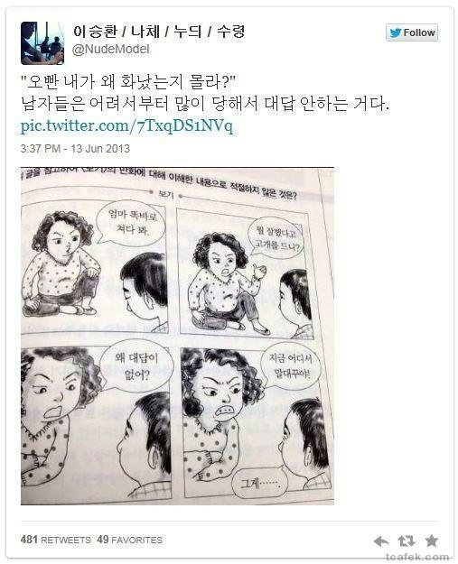
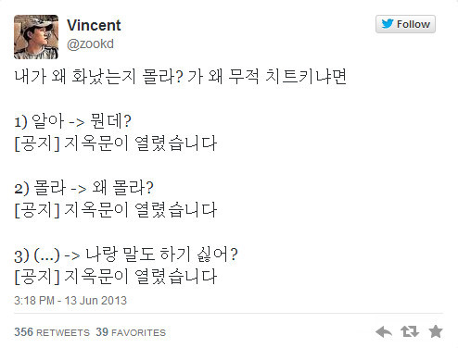
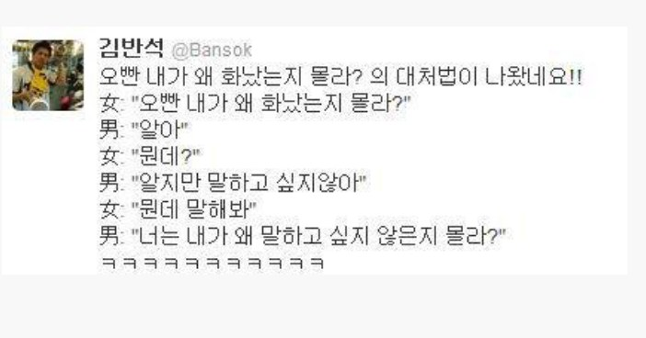
오빤 내가 왜 화났는지 몰라?

Slide 92
필드 Length 계산
/INFILE len.dat STLF 512 ","
/FIELDS key 1: -1:,
a1 2: -2:, a2 3: -3:, a3 4: -4:, a4 5: -5:
/KEYS a1
/DERIVEDFIELD LEN_A4 FUNCTIONCALL LENGTHOF(A4)
/OUTFILE len_out.dat overwrite
/REFORMAT
key,
a1, a2, a3, a4,
LEN_A4
/STATISTICS
/END
A,1,11,111,1111
B,22,222,2222,2
C,333,3333,3,33
D,4444,4,44,444
A,1,11,111,1111,0000000004
B,22,222,2222,2,0000000001
C,333,3333,3,33,0000000002
D,4444,4,44,444,0000000003

Slide 93
FUNCTIONCALL 기능들
/FIELDS 1st 1: -1:,
2nd 2: -2: en,
3rd 3: -3:,
4th 4: -4: datetime(YEARMM0DD0)
/DERIVEDFIELD new_3rd FUNCTIONCALL LENGTHOF(3rd) compress
/DERIVEDFIELD sub_3rd FUNCTIONCALL Substring(3rd, 1, 4)
/DERIVEDFIELD Ins_3rd FUNCTIONCALL InString(3rd, "B") en 1
A,10,HW생명,20170801
B,20,KoreaBS,20170802
C,30,대한민국,20170803
D,90,가나다라,20170804
A,90,가나다라1,20170804
B,10,가나다라12,20170804
E,2*,KoreaBS,20170802
A,10,6, HW생, 0,1,1,HW생명
A,90,9, 가나, 0,1,1,하나다라1
B,20,7, Kore, 6,1,1,KoreaBS
B,10,10,가나, 0,1,1,하나다라12
C,30,8, 대한, 0,1,1,대한민국
D,90,8, 가나, 0,1,1,하나다라
E,2*,7, Kore, 6,1,0,KoreaBS

Slide 94
FUNCTIONCALL 기능들
/FIELDS 1st 1: -1:,
2nd 2: -2: en,
3rd 3: -3:,
4th 4: -4: datetime(YEARMM0DD0)
/DERIVEDFIELD dat_4th FUNCTIONCALL IsValidDate(4th) en 1
/DERIVEDFIELD num_2nd FUNCTIONCALL IsValidNumber(2nd) en 1
/DERIVEDFIELD rep_3rd FUNCTIONCALL Replace(3rd, "가", "하")
A,10,HW생명,20170931
B,20,KoreaBS,20170802
C,30,대한민국,20170803
D,90,가나다라,20170804
A,90,가나다라1,20170804
B,10,가나다라12,20170804
E,2*,KoreaBS,20170802
A,10,6,HW생,2, 0,1,HW생명
A,90,9,가나,0, 1,1,하나다라1
B,20,7,Kore,6, 1,1,KoreaBS
B,10,10,가나,0, 1,1,하나다라12
C,30,8,대한,0, 1,1,대한민국
D,90,8,가나,0, 1,1,하나다라
E,2*,7,Kore,6, 1,0,KoreaBS

Slide 95
STABLE 기능
/INFILE K3.DAT
/FIELDS 1st_FD 1: -1:
2nd_FD 2: -2: en
/KEYS 1st_FD
/OUTFILE K3.OUT overwrite
/STATISTICS
/END
AAA,01
AAA,02
AAA,11
AAA,12
AAA,03
AAA,04
AAA,13
AAA,14
BBB,01
BBB,02
BBB,11
BBB,12
BBB,03
BBB,04
BBB,13
BBB,14
AAA,11
AAA,02
AAA,01
AAA,12
AAA,04
AAA,03
AAA,13
AAA,14
BBB,02
BBB,01
BBB,04
BBB,12
BBB,11
BBB,03
BBB,13
BBB,14

Slide 96
STABLE 기능
/INFILE K3.DAT
/FIELDS 1st_FD 1: -1:
2nd_FD 2: -2: en
/KEYS 1st_FD
/STABLE
/OUTFILE K3.OUT overwrite
/STATISTICS
/END
AAA,01
AAA,02
AAA,11
AAA,12
AAA,03
AAA,04
AAA,13
AAA,14
BBB,01
BBB,02
BBB,11
BBB,12
BBB,03
BBB,04
BBB,13
BBB,14
AAA,01
AAA,02
AAA,11
AAA,12
AAA,03
AAA,04
AAA,13
AAA,14
BBB,01
BBB,02
BBB,11
BBB,12
BBB,03
BBB,04
BBB,13
BBB,14

Slide 97
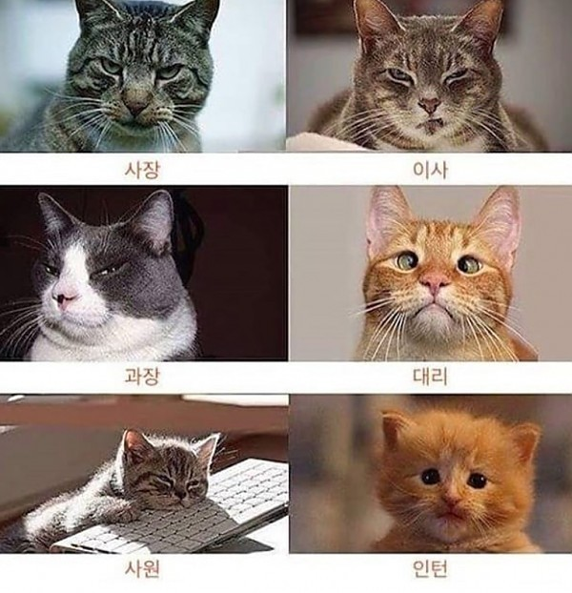
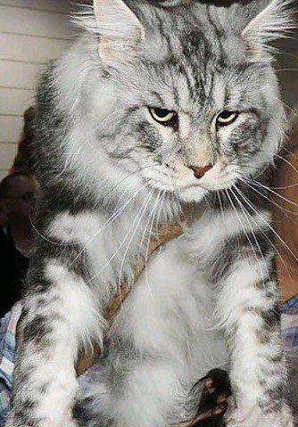
고양이 회사 직급
회장

Slide 98

기타 사항

Slide 99
DMExpress 실행 시 오류 확인
[DMExpress 8.0 AIX 5.1 Power 32-bit Copyright (c) 2016 Syncsort Inc.]
[For demo use only]
DMExpress : (OFNS) the output file "z.out" already exists; it is not superseded
DMExpress has aborted
# syncmsg OFNS
[DMExpress Message Utility Rel. 8.0 Copyright (c) 2016 Syncsort Inc.]
DMExpress : (OFNS) the output file "%.*s" already exists; it is not superseded
EXPLANATION:
The file you specified as target already exists. The action choice for this
target is to abort the task if the file already exists.
ACTION:
If you want to overwrite the existing file, or append your records to the
existing file, then change the action choice in the Target File dialog.
Enter a mnemonic or number for additional help, or blank to exit:
>

Slide 100
NOEXECUTE 기능
[DMExpress 9.2.5 AIX 6.1 Power 64-bit Copyright (c) 2017 Syncsort Inc.]
DMExpress has completed
/NOEXECUTE
/INFILE K3.DAT
/FIELDS 1st_FD 1: -1:
2nd_FD 2: -2: en
/KEYS 1st_FD
/STABLE
/OUTFILE K3.OUT overwrite
/STATISTICS
/END
[DMExpress 9.2.5 AIX 6.1 Power 64-bit Copyright (c) 2017 Syncsort Inc.]
DMExpress : (DFNF) data file "K13.dat" does not exist
DMExpress has aborted

Slide 101
DEBUGGING 방법 (export DMX_DISPLAY_RECORD_NUMBER_WITH_WARNINGS=0)
/INFILE K1.DAT
/FIELDS 1st_FD 1: -1:
2nd_FD 2: -2: en
/KEYS 1st_FD
/SUMMARIZE TOTAL 2nd_FD
/OUTFILE K1.OUT overwrite
/STATISTICS
/END
A,A0
B,20
C,30
D,90
A,90
B,B1
DMExpress options validated. Processing continues.
DMExpress : (CVROP) unable to interpret X'4130' as edited numeric at position 3
(RECORD) Record is :
A,A0
DMExpress : (CVROP) unable to interpret X'4231' as edited numeric at position 3
(RECORD) Record is :
B,B1
DMExpress has completed

Slide 102
DEBUGGING 방법 (export DMX_DISPLAY_RECORD_NUMBER_WITH_WARNINGS=1)
/INFILE K1.DAT
/FIELDS 1st_FD 1: -1:
2nd_FD 2: -2: en
/KEYS 1st_FD
/SUMMARIZE TOTAL 2nd_FD
/OUTFILE K1.OUT overwrite
/STATISTICS
/END
A,A0
B,20
C,30
D,90
A,90
B,B1
DMExpress options validated. Processing continues.
DMExpress : (CVROP) unable to interpret X'4130' as edited numeric at position 3
(RECORDNUM) Record 1 from source 1
(RECORD) Record is :
A,A0
DMExpress : (CVROP) unable to interpret X'4231' as edited numeric at position 3
(RECORDNUM) Record 6 from source 1
(RECORD) Record is :
B,B1
DMExpress has completed

Slide 103

추가 기타 사항

Slide 104
customstream 기능
/INFILE MAIL_ADDR.DAT customstream ";"
/FIELDS 1st_FD 1 char 1
/KEYS 1st_FD
/OUTFILE REPORT1.OUT stlf over
/STATISTICS
/END
MAIL_ADDR.DAT
jslee@kbscom.co.kr;ljs@kbscom.co.kr;libero@kbscom.co.kr;smpark@kbscom.co.kr;kbpark@kbscom.co.kr;ysgo@kbscom.co.kr;
REPORT1.OUT
jslee@kbscom.co.kr
ljs@kbscom.co.kr
libero@kbscom.co.kr
smpark@kbscom.co.kr
kbpark@kbscom.co.kr
ysgo@kbscom.co.kr

Slide 105
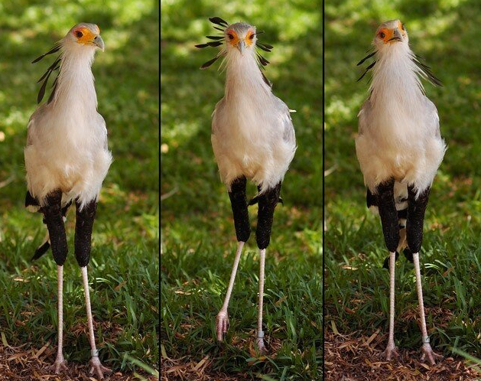
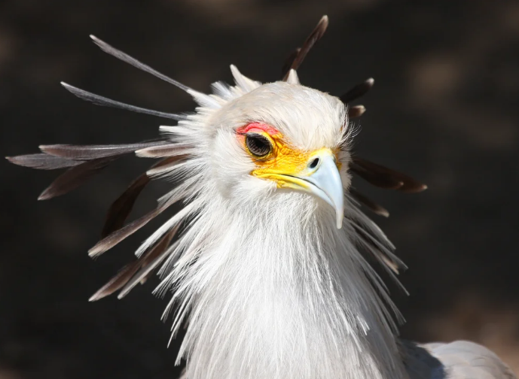
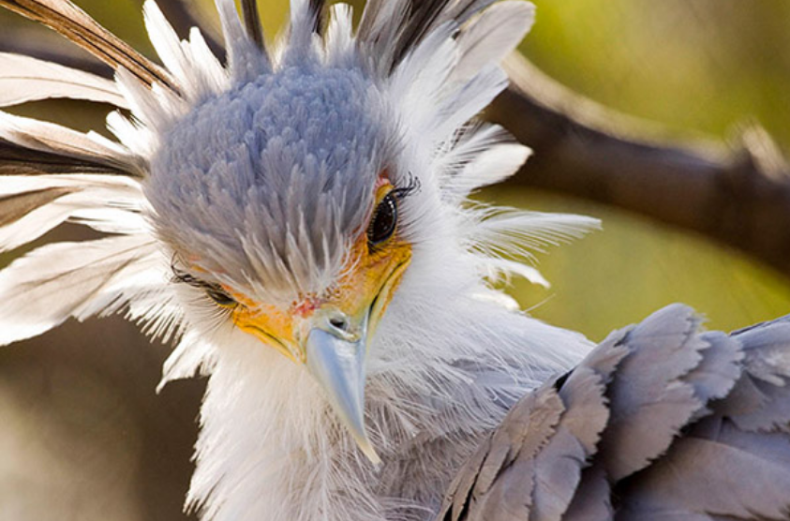
뱀잡이수리(Secretary bird)
아프리카에 서식하는
맹금류
레깅스를 입은 것 같음
신장 : 1.3~1.5m
날아다니기보다는 긴 다리를 사용하여 걸어 다니는 것을 선호.
독수리 계의 아이린

Slide 106


